Slide 1
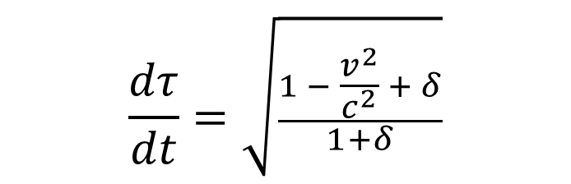

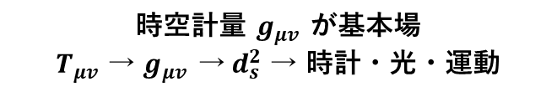
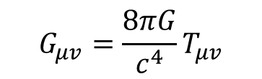
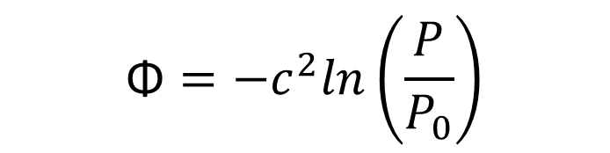

時間波密度理論「P-model」と相対性理論「Relativity」の違い
P-model
Relativity
時間
(速度)
$$\frac{dτ}{dt}=\sqrt{\frac{1 − \frac{v^{2}}{c^{2}} + δ}{1+δ}}$$
$$\frac{dτ}{dt}=\sqrt{\frac{1 −{ v}^{2}}{c^{2}}}$$
※特殊相対論（重力なし）の時間遅れ
速度極限時 v → c でも有限
（0にならない）≠ 0
速度極限時 v → c で 0 → 0
重力
(基本場)
$$\text{Φ}=−c^{2}ln\left(\frac{P}{P_{0}}\right)$$
$$G_{μv}=\frac{8πG}{c^{4}}T_{μv}$$
Einstein 方程式
時空距離の定義
$$d_{s}^{2}=g_{μv}dx^{μ}dx^{v}$$
※$ln$：倍率（P/P0）を“深さ”の概念に変換
時空計量 $g_{μv}$ が基本場
$T_{μv}{\text{→} g}_{μv}\text{→} d_{s}^{2}$→ 時計・光・運動
P↑ ほど重力井戸が深い

Slide 2
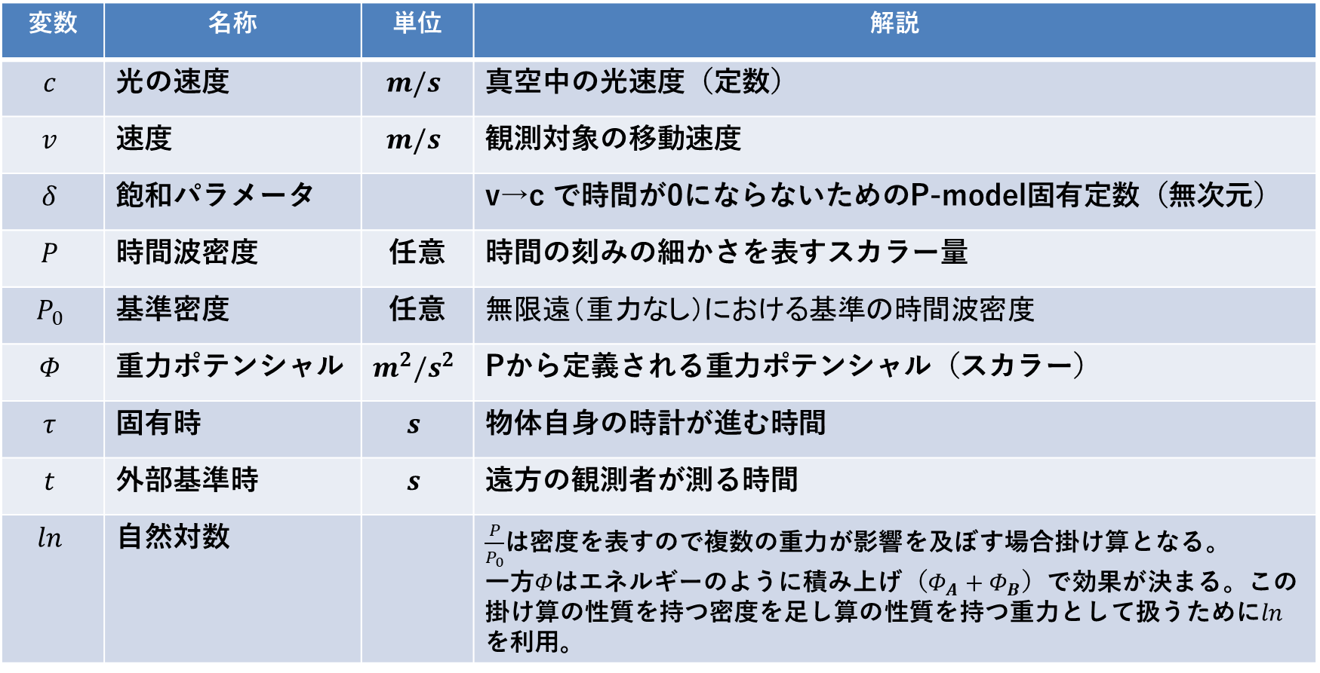
P-model の変数・パラメータ（記号の意味）
変数 | 名称 | 単位 | 解説
$$c$$ | 光の速度 | $$m/s$$ | 真空中の光速度（定数）
$$v$$ | 速度 | $$m/s$$ | 観測対象の移動速度
$$δ$$ | 飽和パラメータ |  | v→c で時間が0にならないためのP-model固有定数（無次元）
$$P$$ | 時間波密度 | 任意 | 時間の刻みの細かさを表すスカラー量
$$P_{0}$$ | 基準密度 | 任意 | 無限遠（重力なし）における基準の時間波密度
$$Φ$$ | 重力ポテンシャル | $$m^{2}/s^{2}$$ | Pから定義される重力ポテンシャル（スカラー）
$$τ$$ | 固有時 | $$s$$ | 物体自身の時計が進む時間
$$t$$ | 外部基準時 | $$s$$ | 遠方の観測者が測る時間
$$ln$$ | 自然対数 |  | $\frac{P}{P_{0}}$は密度を表すので複数の重力が影響を及ぼす場合掛け算となる。 一方$Φ$はエネルギーのように積み上げ（$Φ_{A}+Φ_{B}$）で効果が決まる。この掛け算の性質を持つ密度を足し算の性質を持つ重力として扱うために$ln$を利用。

